Slide 1
Hour of Code 2021
Introducción al lenguage de programación C#

Slide 2
Introducción
Sobre este taller / Sobre nosotros / Sobre el lenguaje

Slide 3
Sobre este taller (I)
Materiales disponibles en GitHub
https://github.com/SergioLuis/hour-of-code-uva-2021
/slides.pptx
Esta presentación que estás viendo
Hay diapositivas extra con contenido que no vamos a ver durante este taller
/src
El código de ejemplo sobre el que vamos a trabajar

Slide 4
Sobre este taller (II)
Aprender un lenguaje de programación requiere años de experiencia
El lenguaje además cambia con cada revisión – siempre hay algo nuevo por aprender
Please bear with us
Vamos a tratar de enseñar mucho material en muy poco tiempo…
…y aún así solo rozaremos la punta del iceberg
Te vamos a enseñar sobre-simplificaciones y te vamos a “mentir” sobre cómo funcionan algunas cosas
¡No desesperes! Esta es solo una primera toma de contacto y el IDE nos ayudará a completar lo que no sepamos

Slide 5
Sobre nosotros
Rubén de Alba – Senior Software Engineer @ Unity Technologies
Sergio Luis – Software Engineer @ Unity Technologies
Plastic SCM – Equipo de Core
C# es nuestro lenguage para casi todo
Plastic SCM (cliente, servidor, GUIs nativas y multiplataforma, plugins…)
Semantic Merge
Webs (plasticscm.com / semanticmerge.com)
DevOps pipeline

Slide 6
Sobre el lenguage
2000 – Comienza el desarrollo de C# en Microsoft
2004 – Aparece Mono, una re-implementación Open Source
Mono lleva compatibilidad .NET a GNU/Linux, Mac OS X, Android e iOS
2014 – Aparece la Fundación .NET: cambio al Open Source
2016 – Microsoft compra Xamarin, principal contribuidora de Mono
Aparecen .NET Standard y .NET Core
El soporte multiplataforma se afianza
Se unifican las familias Mono / .NET Core / .NET Framework => Todo es .NET

Slide 7
Nuestro primer programa en C#
Hello, World!

Slide 8
Instalar .NET
Descargar .NET 5 o 6 desde el sitio Web oficial de Microsoft
https://dotnet.microsoft.com/download/dotnet/5.0
https://dotnet.microsoft.com/download/dotnet/6.0
Ejecutar el instalador descargado
O seguir los pasos del gestor de paquetes correspondiente en GNU/Linux
Abrir una terminal y comprobar que el toolchain está en el PATH:
$ dotnet --version
6.0.100

Slide 9
Crear un proyecto de consola
Crear un nuevo directorio llamado "helloworld”
Navegar dentro del directorio en la terminal
Ejecutar "dotnet new console"
$ mkdir helloworld
$ cd helloworld
$ dotnet new console
The template "Console App" was created successfully.
Processing post-creation actions...
Running 'dotnet restore' on /Users/sluisp/helloworld/helloworld.csproj...
Determining projects to restore...
Restored /Users/sluisp/helloworld/helloworld.csproj (in 194 ms).
Restore succeeded.

Slide 10
Ejercicio de amplicación (I)
Con .NET se pueden crear muchos tipos de proyectos distintos
Aplicaciones de consola
Bibliotecas para compartir código entre aplicaciones
Páginas Web y API RESTs con ASP.NET y Razor
Tests unitarios con NUnit, xUnit…
Ejecuta "dotnet new --list" y comprueba qué puedes crear por defecto
$ dotnet new --list

Slide 11
Abrir el directorio en VS Code
Existen varios IDEs capaces de entenderse con C# y .NET
Visual Studio
JetBrains Rider
Kite
LINQ Pad
…el bloc de notas y mucha paciencia…
En este taller usaremos Visual Studio Code con la extensión OmniSharp
Visual Studio Code > File > Open Folder...

Slide 12
Ejercicio de ampliación (II)
Aunque en el taller vamos a usar Visual Studio Code, en realidad solo nos haría falta un navegador Web
Navega a la siguiente aplicación Web
https://dotnetfiddle.net
Escoge las siguientes opciones en el menú de la izquierda
Language > C#
Project Type > Console
Compiler > .NET 6
Ejecuta el programa pulsando "Run" en el panel superior

Slide 13
Ficheros *.cs y *.csproj
Program.cs
La extensión *.cs indica que contiene código en C# (C-Sharp)
Contiene el (poco) código fuente de nuestra aplicación
helloworld.csproj
La extensión *.csproj indica que es un fichero de proyecto (proj) de C# (cs)
Indica al compilador lo que necesita:
Tipo de aplicación que se está compilando
Versión del SDK de .NET que hay que utilizar
Ficheros que ha de incluir para compilar (por defecto, todos)
Características del lenguage para habilitar o deshabilitar
Pquetes de NuGet que utiliza la aplicación
¡…y muchas más cosas! (una vez que te adentras en la madriguera del conejo)

Slide 14
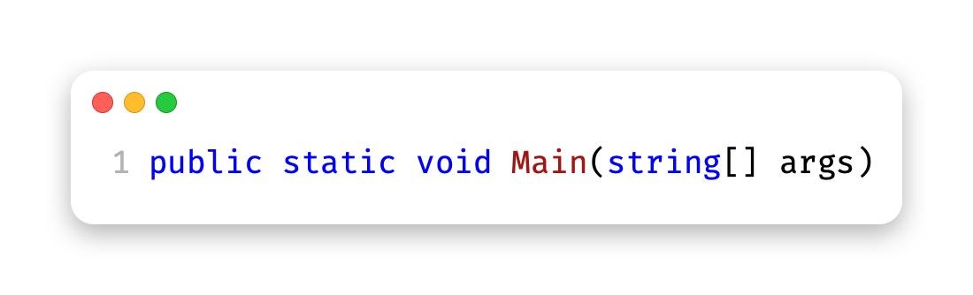
Ejercicio de ampliación (IV)
En el código de ejemplo hay muchos métodos con la siguiente signatura:
Esto le causa un gran dolor al compilador, ¡no sabe cuál es el punto de entrada del programa!
Abre el fichero /src/src.csproj y busca en qué línea se le indica al compilador el auténtico punto de entrada del programa

Slide 15
Ficheros *.sln
También os podréis encontrar hoy con ficheros *.sln
Son ficheros de solución de Visual Studio (no solo C#)
La jerarquía es sencilla:
Una solución puede referenciar uno o más proyectos
Un proyecto representa un artefacto:
Una aplicación .EXE
Una biblioteca .DLL
Con dotnet new console no se crea por defecto
En este taller no los vamos a usar (pero pueden aparecer en el de Unity)

Slide 16
Ejecutar desde VSCode
Para ejecutar desde Visual Studio Code:
Opción 1) Busca el menú de “Run & Debug”
Opción 2) Pulsa F5
VS Code te pedirá añadir los recursos que faltan para automatizar la tarea
Se creará un directorio llamado .vscode:
.vscode/launch.json > Información para ejecutar tu aplicación
.vscode/tasks.json > Información para construir y limpiar los artefactos de tu aplicación

Slide 17
Ejecutar desde CLI (I)
El comando "dotnet" es todo lo que necesitas
Por defecto, "dotnet run"...:
Escoge el único fichero *.csproj que haya en el directorio
Compila el artefacto que represente
Si el artefacto es una aplicación ejecutable, ¡la ejecuta!
$ dotnet run
Hello, World!
Ejemplo HelloWorld

Slide 18
Ejecutar desde CLI (II)
Si existen varios ficheros *.csproj en el mismo directorio…
Es necesario especificar cuál de ellos representa el artefacto que queremos ejecutar
Si además queremos pasarle argumentos a nuestra aplicación…
Los especificaremos después del subcomando 'run' o después del fichero *.csproj, separándolos del resto de argumentos por un doble guión '--'
$ dotnet run helloworld.csproj -- Sergio
Hello, Sergio!
$ dotnet run -- Santiago
Hello, Santiago!
Ejemplo ProgramArguments

Slide 19
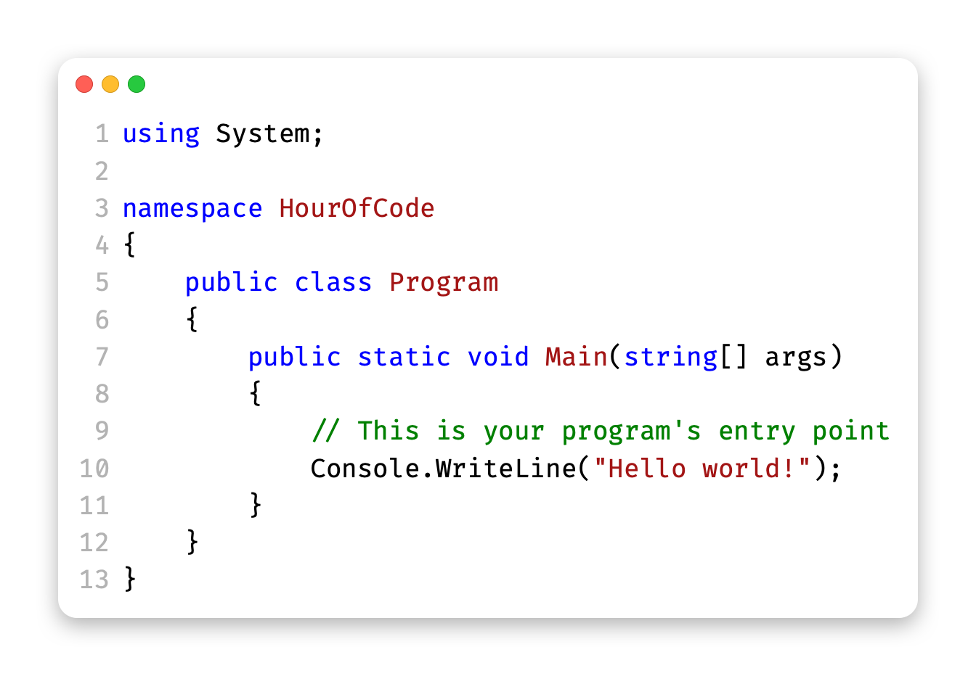
Las capas de nuestro programa…

Slide 20
El punto de entrada / método principal

Slide 21
La clase principal

Slide 22
Nuestro espacio de nombres

Slide 23
Los espacios de nombres que usamos

Slide 24
¡Nuestro código “útil”!

Slide 25
Ejercicio de ampliación (IV)
Si has instalado .NET 6, tu Hello World seguramente tenga un aspecto muy diferente…
Esto no quiere decir que los elementos que te acabamos de enseñar ya no existan – simplemente están implícitos
Aunque ocultar el boilerplate es estupendo cuando ya conoces el lenguaje, obviarlo mientras aprendes te oculta información
Aprende más sobre directivas using implícitas y top-level statements aquí:
https://docs.microsoft.com/en-gb/dotnet/core/tutorials/top-level-templates

Slide 26
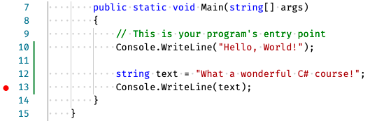
Depurando la aplicación (I)
Vamos a hacer lo siguiente:
Modificar ligeramente el programa
Poner un punto de interrupción
Bien activando la “bolita roja” a la izquierda del número de linea con el cursor…
O pulsando F9 cuando estemos sobre la línea

Slide 27
Depurando la aplicación (II)
El depurador de .NET es muy potente
La siguiente vez que ejecutéis la aplicación con VS Code…
La ejecución se pausará al llegar al punto de interrupción
Tendréis la posibilidad de modificar el contador de programa (casi) a voluntad
Podréis examinar el valor de las variables globales y locales
¡…podréis modificar en vivo el contenido de dichas variables!
Y también podréis evaluar expresiones
Ejemplo Debugger

Slide 28
Lo básico sobre C#
Tipos por defecto / Operadores / Control de flujo / Entrada y salida básica / Clases

Slide 29
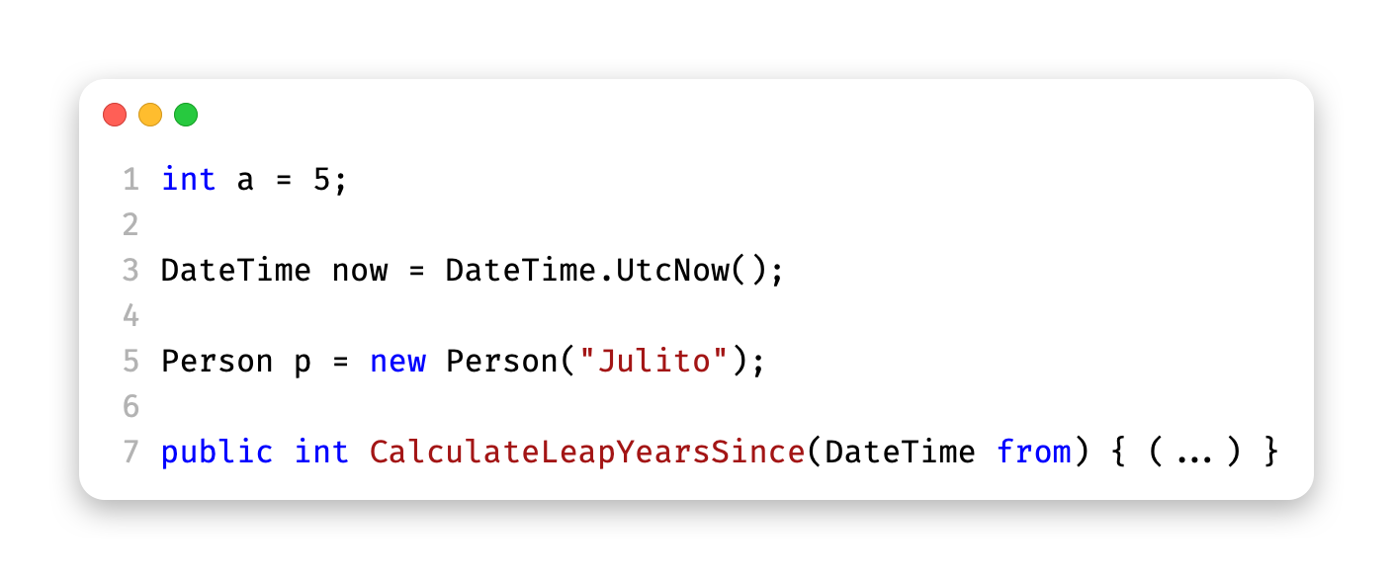
Tipos
C# es un lenguaje fuertemente tipado
Cada variable y cada constante tiene un tipo declarado
Cada función declara el tipo del valor del retorno, así como el tipo de cada uno de los parámetros

Slide 30
Tipos primitivos (I)
C# define tipos primitivos para representaciones numéricas, de caracteres, de cadenas de caracteres, de valores booleanos…
…y la class library de .NET define tipos para representar conceptos un poco más abstractos, como fechas, UUIDs, ventanas temporales…
bool
byte
string
char
short
integer
long
float
double
…y algunos más que nos dejamos
Ejemplo BuiltInTypes

Slide 31
Ejercicio de ampliación (V)
En la diapositiva anterior faltan unos cuantos tipos primitivos
Para empezar, faltan las representaciones sin signo de los tipos numéricos:
De la misma manera que tenemos el tipo int para representar enteros de 32 bits con signo…
…existe el tipo uint para representar enteros de 32 bits sin signo
Pregunta: mientras que para casi todos los tipos numéricos su variante sin signo empieza por ‘u’, hay un tipo que se define al revés – la forma menos común es la que sí tiene signo. ¿Podrías descubrir cuál es? es sbyte :)
Tienes más información sobre todos los tipos primitivos aquí:
https://docs.microsoft.com/en-us/dotnet/csharp/language-reference/builtin-types/built-in-types

Slide 32
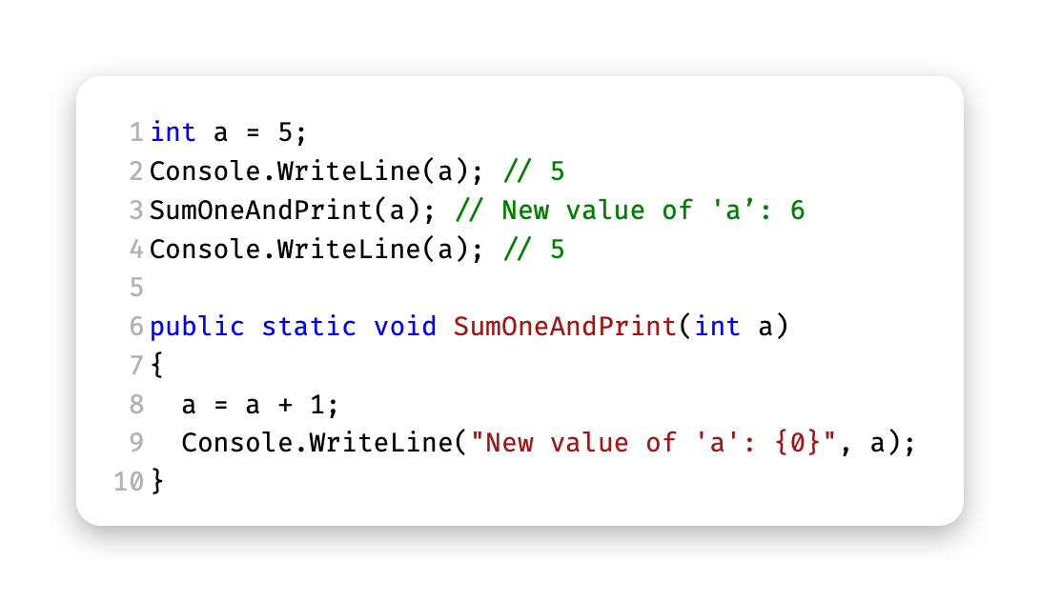
Tipos primitivos (II)
Los tipos primitivos también son conocidos como “value types”
Cuando se pasan a una función como argumentos, se copia su valor a la pila
La función puede entonces modificar el parámetro…
…sin que por ello se vea afectado el valor original

Slide 33
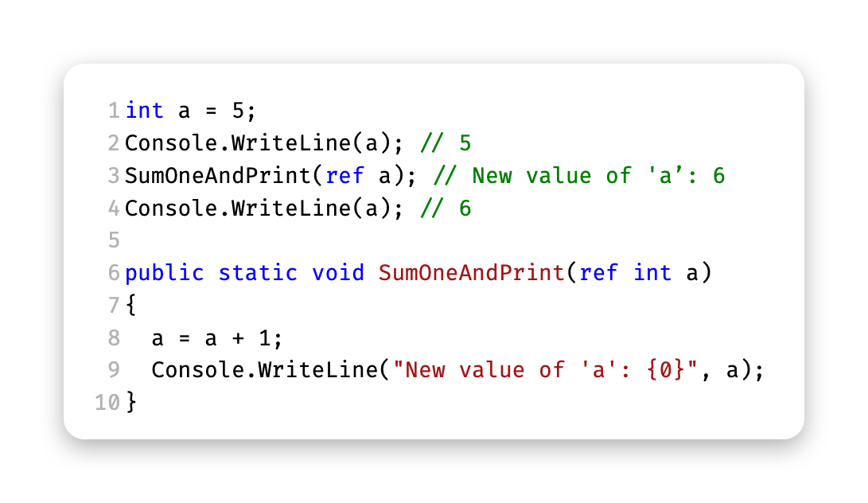
Ejercicio de ampliación (VI)
Los “value types” también se pueden pasar a una función como referencia
En ese caso, la función tiene acceso a la dirección de memoria original
Cualquier modificación sobre esta será definitiva
¡Aquí no hay ningún ejercicio! Supongo que solo me apetecía contártelo…
Ejemplo ValueTypes

Slide 34
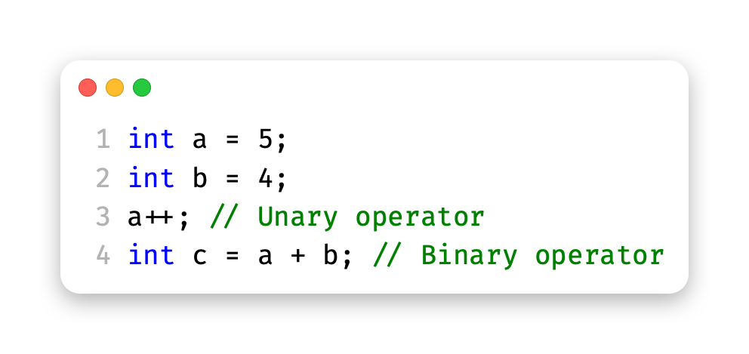
Operadores aritméticos
Realizan operaciones aritméticas sobre tipos numéricos (para sorpresa de: nadie)
Los operadores aritméticos pueden ser unarios o binarios
Unarios: operan sobre una única variable
Binarios: operan sobre dos variables
Ejemplo ArithmeticOperators

Slide 35
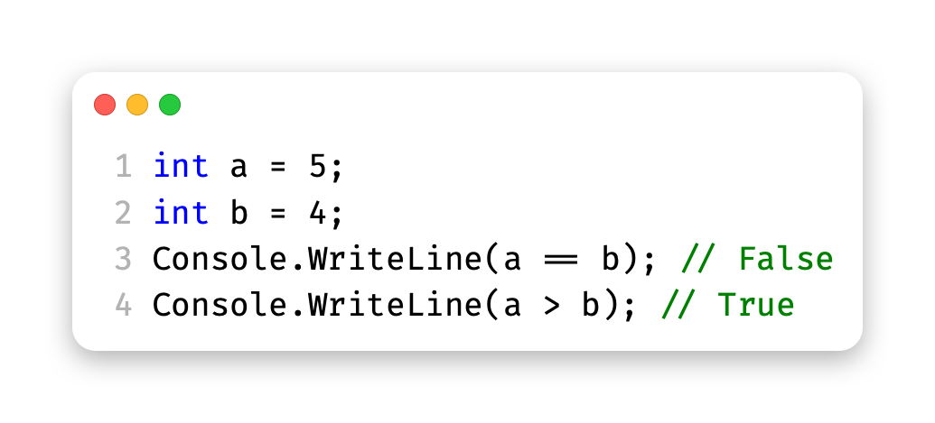
Operadores de comparación (I)
Son siempre binarios
Los operadores de comparación pueden utilizarse para:
Determinar la (des)igualdad entre los operandos (== y !=)
Determinar una relación de precedencia entre los operandos (<, >, <=, >=)

Slide 36
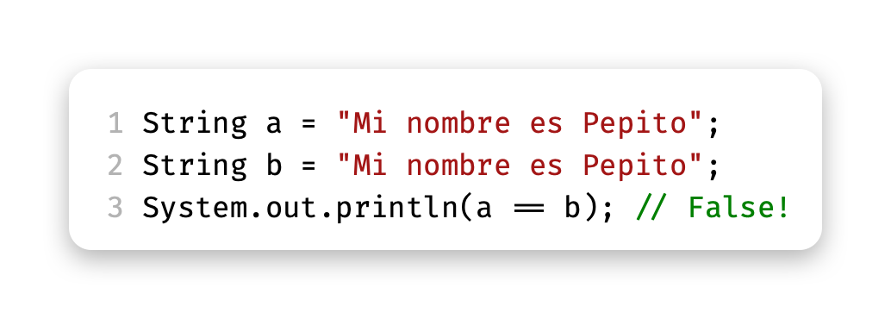
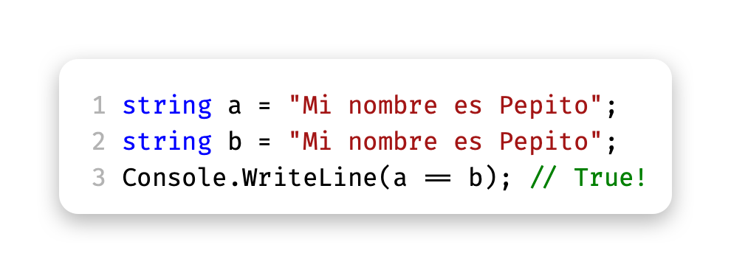
Operadores de comparación (II)
En Java hay algo completamente prohibidísimo:
En C# (en general*) también puedes comparar strings con '==':
* Hasta que entráis en el maravilloso mundo de los encodings

Slide 37
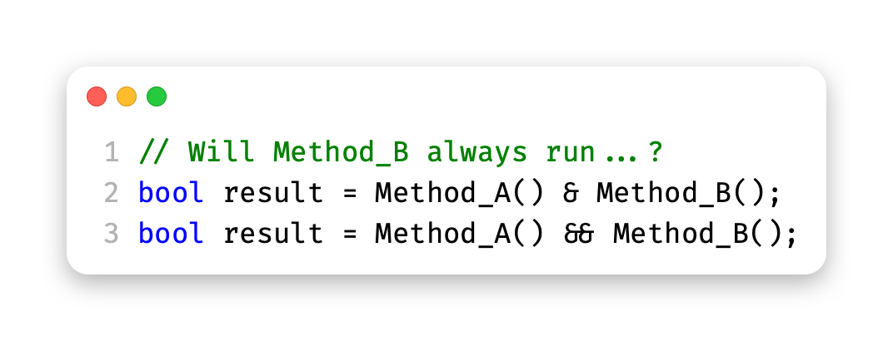
Operadores de lógica booleana
De la misma forma que los aritméticos, pueden ser unarios o binarios
Unarios: negación ('!')
Binarios lógicos: AND lógico ('&'), OR lógico ('|') y OR exclusivo lógico ('^')
Binarios condicionales: AND condicional (‘&&') y OR condicional ('||')
Ejemplo BooleanOperators

Slide 38
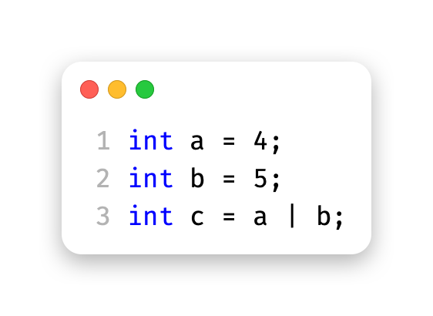
Ejercicio de ampliación (VII)
Los operadores de lógica booleana '&', '|' y '^' se pueden utilizar también con tipos numéricos
¿Adivinas cuál es el resultado?

Slide 39
Control de flujo
C# soporta 'goto'
Si lo usas probablemente te hagan un 'goto ColaDelParo' directo
Por lo demás, disponéis de las palabras clave habituales – funcionan como en Java
if / else if / else
for
foreach
while
do while
switch
break
continue

Slide 40
Entrada y salida básica
Existen muchas formas de intercambiar información con una aplicación
La más sencilla es a través de la consola
La clase Console proporciona una amplia variedad de métodos y propiedades para interactuar con la consola
Las dos más usadas son, sin duda:
Console.WriteLine: escribe en la consola y termina con retorno de línea
Console.ReadLine: lee desde la consola hasta el siguiente retorno de línea
Ejemplo ConsoleInputOutput

Slide 41
Parseo de datos a tipos primitivos
Todo lo que devuelve Console.ReadLine son strings
¿Cómo convertimos lo leído a un tipo primitivo?
int.Parse(string s) : void
int.TryParse(string s, out int result) : bool

Slide 42
Clases (I)
Todos sabéis lo que es una clase
Un blueprint para modelar datos y su comportamiento asociado
¡…tenéis una asignatura completa dedicada a la Orientación a Objetos!
En C# las clases se declaran con la palabra reservada 'class’
Una clase puede contener un amplio rango de elementos…
…vamos a ver los más comunes

Slide 43
Clases – el constructor
Constructor
Una clase puede tener varios (¿infinitos?) constructores…
…cada uno aceptando distintos parámetros (no puede haber dos constructores con la misma signatura)
Si no se declara ninguno, se creará en tiempo de compilación un constructor vacío implícito
Cuando se crea una nueva instancia de la clase (¡un nuevo objeto!) se llama al constructor

Slide 44
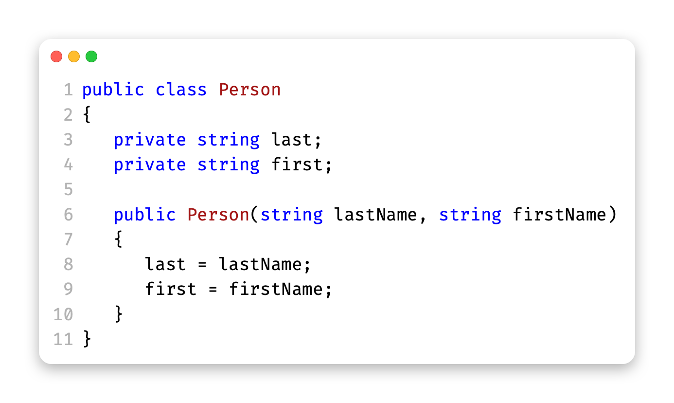
Clases – el constructor

Slide 45
Clases – miembros
Miembros
Del objeto, sirven para modelar la parte de “datos”
Un miembro es cualquier variable de cualquier tipo declarada dentro de la clase
Para respetar los principios de encapsulación de Orientación a Objetos, la mayoría de estos miembros tendrá visibilidad privada o protegida
…la visibilidad por defecto es privata ('private')

Slide 46
Clases – miembros

Slide 47
Clases – propiedades
Propiedades
Son una forma de exponer de manera controlada los miembros
Son el equivalente de C# a los getters y los setters
Las propiedades pueden ser de uno de estos tres tipos
Propiedades con backing field: la propiedad sirve únicamente para acceder a un miembro privado de la clase
Propiedades autoimplemented: la propiedad no tiene backing field, expone un dato que era público desde el principio
Propiedades calculadas: el valor de la propiedad se calcula cada vez que se accede a él
Además las propiedades pueden ser de solo lectura o de lectura y escritura

Slide 48
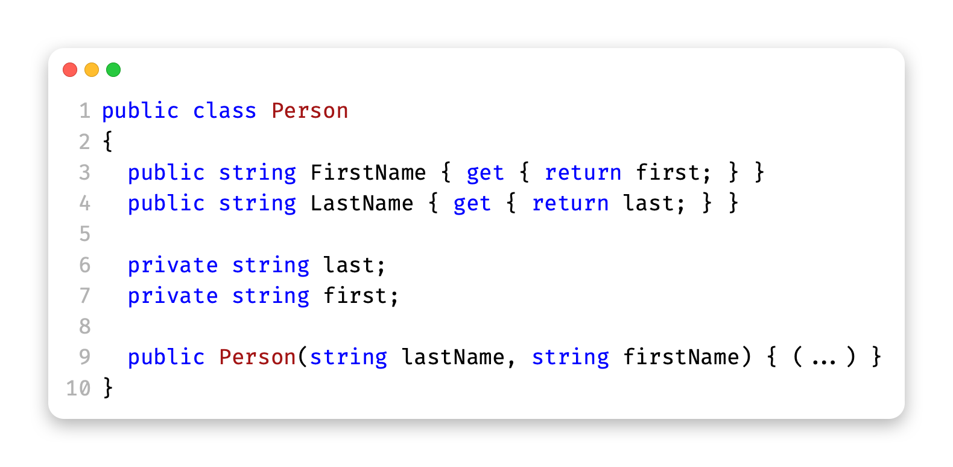
Clases – propiedades de solo lectura con backing field

Slide 49
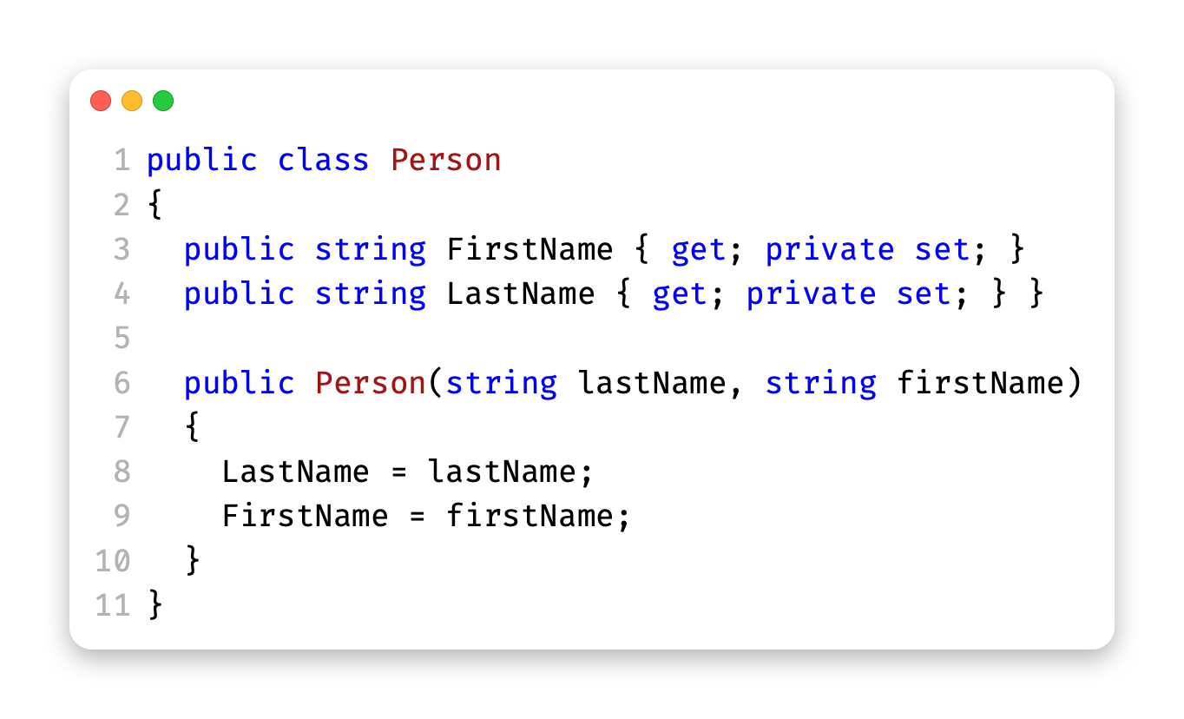
Clases – propiedades de solo lectura autoimplementadas

Slide 50
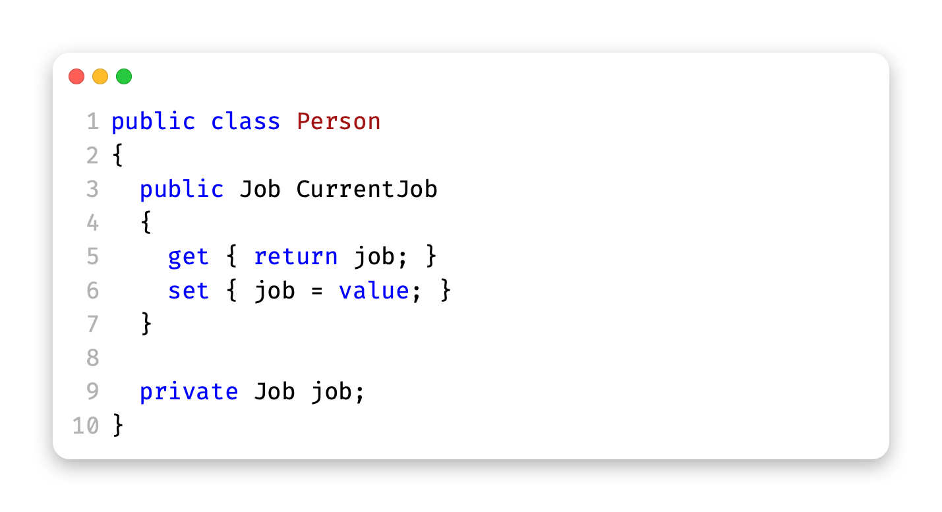
Clases – propiedades de lectura y escritura

Slide 51
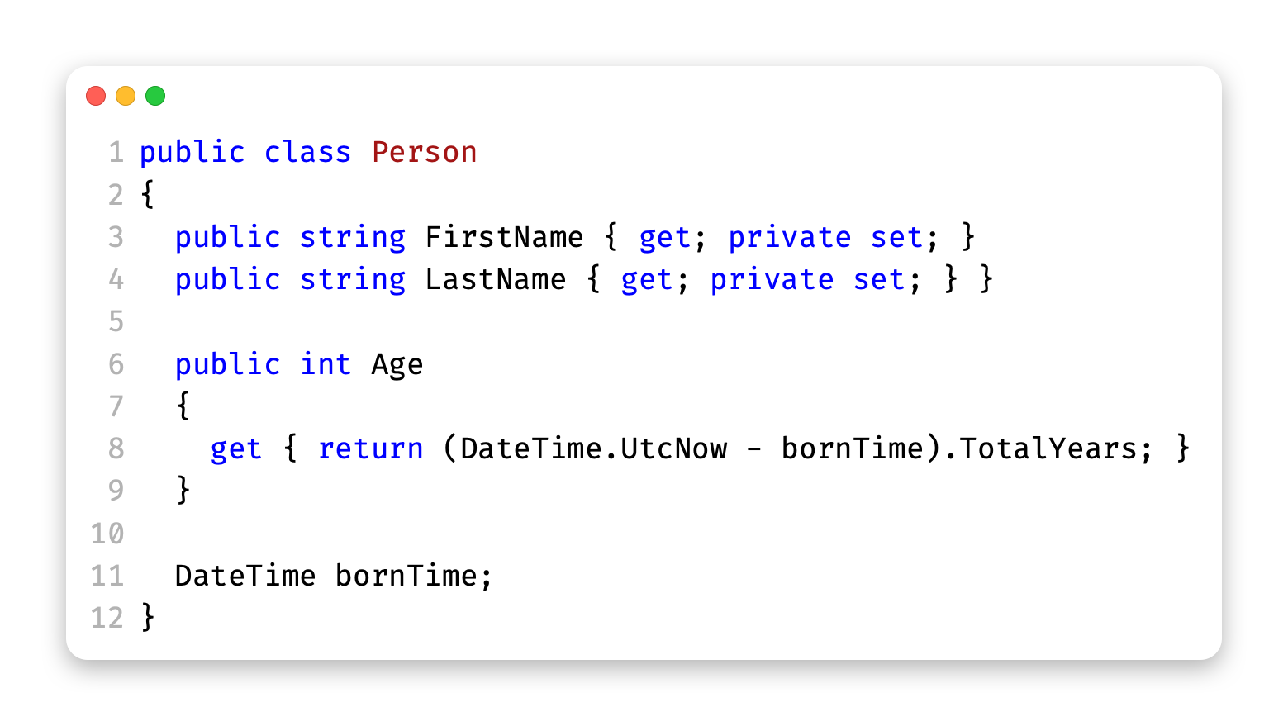
Clases – propiedades calculadas

Slide 52
Clases – métodos
Métodos
Del objeto, sirven para modelar la parte de “comportamiento”
Los métodos pueden ser de instancia o estáticos
Los métodos de instancia van asociados al objeto – es necesario disponer de una instancia de la clase para ejecutarlos. Su comportamiento podrá depender pues del estado del objeto.
Los métodos estáticos van asociados a la clase – no es necesario disponer de una instancia para ejecutarlos. Su comportamiento dependerá pues únicamente de los parámetros con los que se realice la llamada*.
*te estoy mintiendo pero durante este taller supondremos que es así

Slide 53
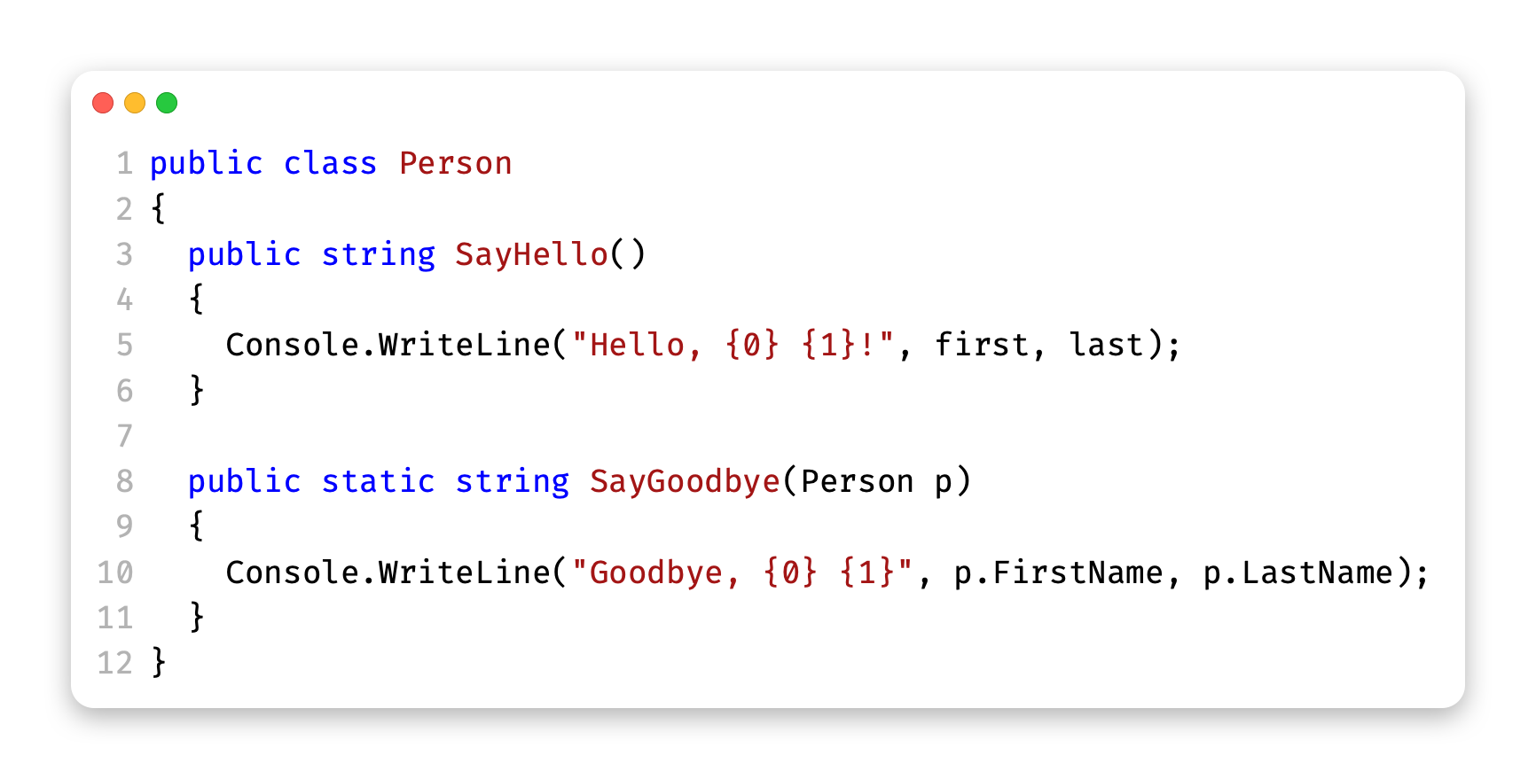
Clases – métodos
Ejemplo Classes

Slide 54

Ejercicio de ampliación (VIII)
C# es un lenguaje fuertemente tipado, no permite tipos anónimos
Los tipos anónimos permiten encapsular propiedades de solo lectura en un objeto sin tener que definir antes una clase para dicho objeto
Aprende más sobre los tipos anónimos aquí:
https://docs.microsoft.com/en-us/dotnet/csharp/fundamentals/types/anonymous-types

Slide 55
¡Hora de golpear el teclado! (I)
Vamos a practicar lo aprendido
En el código de ejemplo tenéis un fichero llamado Exercise_A.cs con el boilerplate necesario para comenzar a programar
Tendréis que hacer un programa que:
Recibe un número como argumento
Si no recibe ninguno, pregunta por él y lo lee de la entrada estándar
Verifica que el número es un entero positivo y, si no lo es, termina con un error
Calcula el factorial de dicho número
Muestra el resultado

Slide 56
Lo no tan básico sobre C#
Manejo de errores / using y IDisposable / Polimorfismo / Ejercicios

Slide 57
Manejo de errores
Somethimes… shit happens
Una función a la que hemos llamado puede lanzar una excepción…
…o nosotros mismos podemos lanzar una para indicar una condición de error y abortar la ejecución
Al contrario que en Java, en C# NO es necesario declarar las excepciones que lanza una función
Sigue siendo de buena educación documentar las excepciones
https://docs.microsoft.com/en-us/dotnet/api/system.net.sockets.socket.connect?view=net-5.0

Slide 58
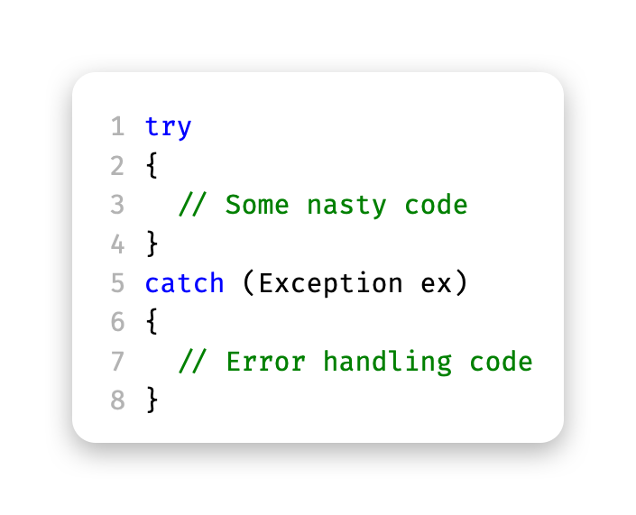
Manejo de errores (II)
Capturar todas las excepciones:
Puede que no nos queramos pensar mucho el manejo de errores de nuestra aplicación
Para capturar toda posible excepción, añade un único bloque catch en la que captures una System.Exception

Slide 59
Manejo de errores (III)
Capturar excepciones concretas
Si solo te interesa manejar ciertos tipos de error, o quieres manejar distintos errores de manera diferente, añade tantos bloques catch como excepciones quieras manejar
Los bloques catch se evalúan en orden
Un bloque catch puede capturar la excepción del tipo declarado, o de cualquiera de sus subtipos
Da igual si nos equivocamos con el orden – el compilador lo detecta como un error y nos impedirá compilar el programa hasta que no lo solucionemos

Slide 60
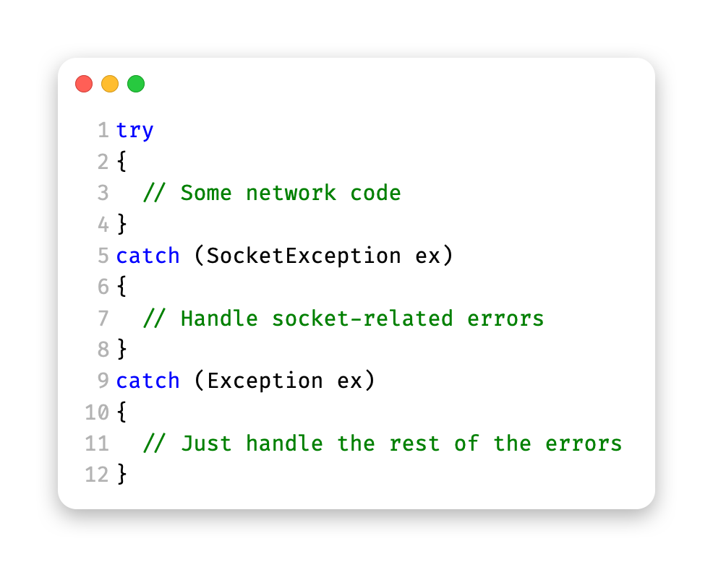
Manejo de errores (III)

Slide 61
El bloque finally (I)
El bloque finally:
Sirve para declarar las sentencias que siempre queremos que se ejecuten, independientemente de que suceda un error en el bloque try
Se utiliza normalmente para código de limpieza – cerrar ficheros, conexiones… limpiar la casa antes de salir
Es opcional (el bloque catch se convierte en opcional si aparece un bloque finally)

Slide 62
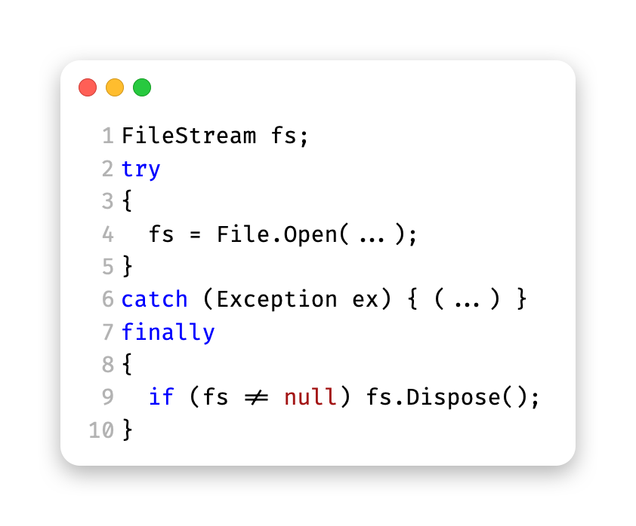
El bloque finally (II)
Ejemplo ErrorHandling

Slide 63
Nuestras propias excepciones (I)
Lanzar excepciones
Una forma (egoísta) de no tener que lidiar con una condición de error es… lanzar una excepción y quien venga detrás que arrée
Las excepciones son objetos como otro cualquiera
Podemos declarar nuestras propias excepciones heredando de System.Exception
Podemos lanzar excepciones usando la palabra reservada throw

Slide 64
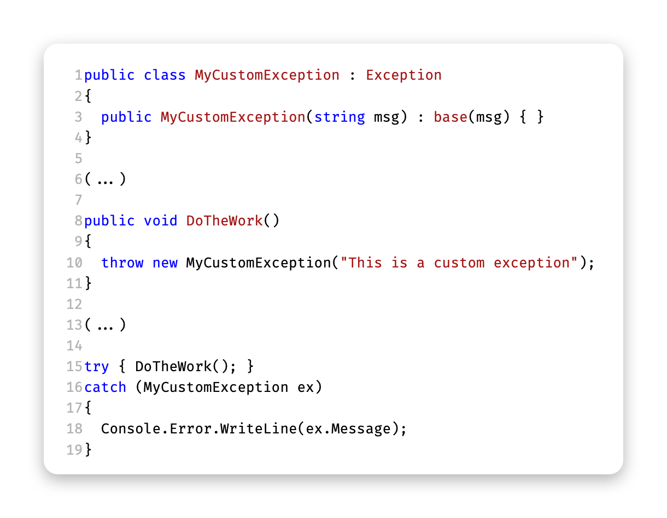
Nuestras propias excepciones (II)

Slide 65
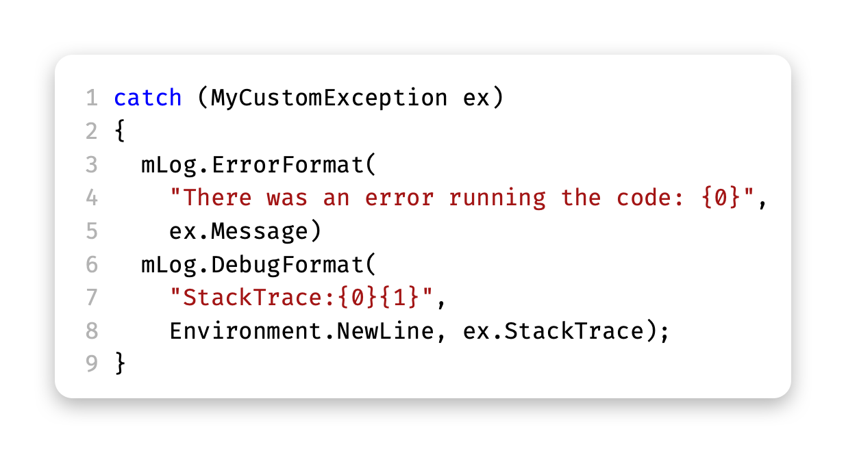
Propiedades de las excepciones
Propiedades de Exception
Message: en teoría debería ser un mensaje descriptivo de la causa del error
StackTrace: pila de llamadas en el momento de producirse el error
Si la aplicación incluye los símbolos de debug (ficheros *.pdb) en la StackTrace podrás ver hasta el fichero y la línea donde se disparó la excepción
Ejemplo CustomExceptions

Slide 66
Liberación de recursos
C# / .NET tiene recolección de basura
Cuando una variable deja de estar referenciada, el runtime libera su memoria
A veces los objetos utilizan memoria nativa no manejada por el runtime
Si el objeto se libera antes que su memoria nativa, esta queda reservada indefinidamente, produciendo memory leaks
El patrón usual es que estos objetos especiales implementen la interfaz IDisposable
Llamando a su método Dispose el objeto debería liberar los recursos nativos

Slide 67
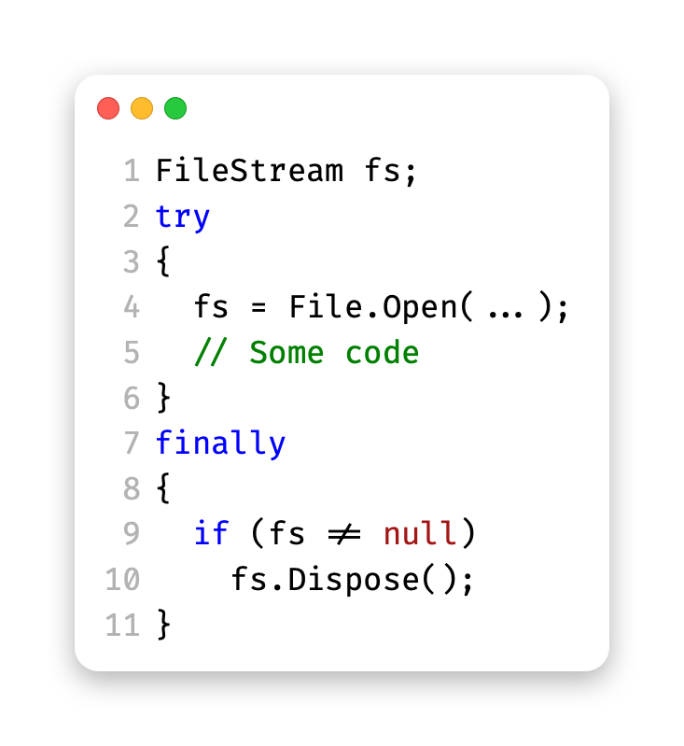
try / finally con IDisposable

Slide 68
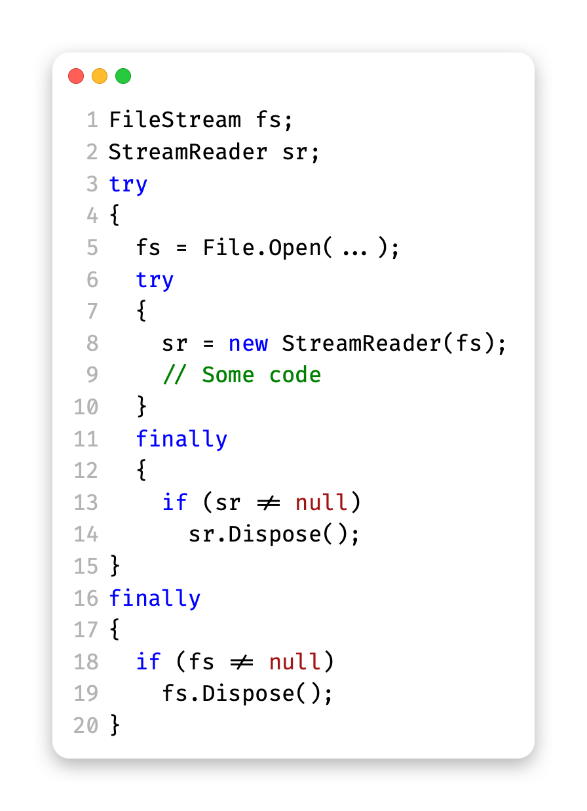
El problema de usar múltiples recursos

Slide 69
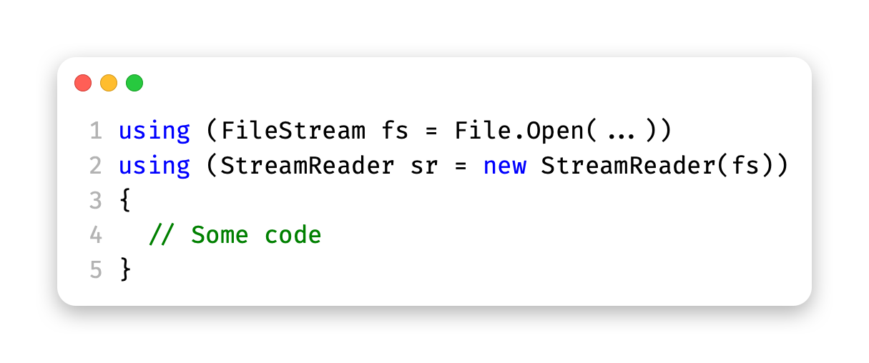
La palabra reservada using
Es puro azúcar sintáctico
El compilador la convierte a exactamente la misma estructura que hemos visto antes
Permite al desarrollador olvidarse de liberar los recursos – una vez se sale del scope del using, estos se liberan, pues se llama a Dispose

Slide 70
FileStream, StreamReader y StreamWriter
Seguramente no los necesitéis hoy…
…pero es mejor conocerlos cuanto antes
Mientras aprendéis, los lugares más comunes donde aparecerán será leyendo desde, y escribiendo hacia ficheros
Los FileStreams de .NET es la forma más básica de acceder a ficheros
Existen streams de múltiples tipos – ficheros, red, memoria, Zip…
Un stream es una forma de representar un flujo de bytes de entrada o de salida
Los StreamWriter y StreamReader envuelven un stream para escribir y leer texto
Ejemplo Streams

Slide 71
Polimorfismo
El polimorfismo es (académicamente) la capacidad de enviar mensajes sintácticamente iguales a objetos de diferentes tipos
En C# el polimorfismo se consigue de dos maneras
Interfaces
Herencia

Slide 72
Interfaces
En C# las interfaces no tienen comportamiento asociado
¡…todavía…! Los diseñadores del lenguaje están considerando añadirlo
Las interfaces pueden declarar
Métodos
Propiedades
Las clases que implementen una interfaz pueden hacerlo…
De manera implícita
De manera explícita

Slide 73
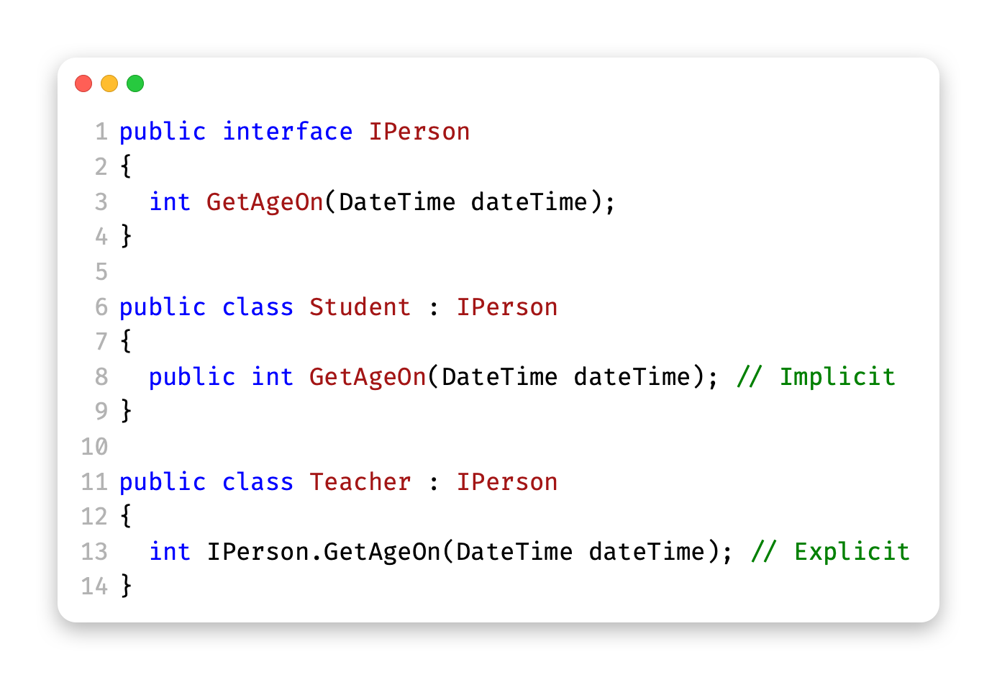
Implementación implícita y explícita

Slide 74
Herencia
Se pueden heredar solo clases marcadas como abstract o virtual
Las clases abstractas NO pueden ser instanciadas
Las clases virtuales SÍ pueden ser instanciadas
Además, los métodos y propiedades que se pueden sobreescribir (override) tienen que estar marcados como abstract o virtual
Los métodos virtuales tienen implementación tanto en la clase base como en las clases derivadas
Los métodos abstractos solo tienen implementación en las clases derivadas

Slide 75
Limitaciones de asbtract y virtual
Si los métodos virtual tienen implementación en la clase base…
…las clases derivadas pueden escoger no sobreescribirlos, y basar su comportamiento en el de la clase base
Si los métodos abstract no tienen implementación en la clase base…
…las clases derivadas están obligadas a implementarlos…
…o declararse a sí mismas como abstractas para que sea un descendiente de esta quien lo implemente

Slide 76
La herencia aprendiendo un nuevo lenguaje
Historias del abuelo cebolleta:
La herencia es un mecanismo peligroso y la Orientación a Objetos la mayor mentira que os enseñarán en esta Universidad
Es una idea excelente… cuando se usa con cabeza
No vamos a adentrarnos más por hoy en la herencia
Será un mecanismo que veréis superficialmente (si asistís) en el taller de Unity esta tarde

Slide 77
Eventos
Un evento es la forma de implementar un patrón observador
A los eventos se subscribe con el operador += y se desubscribe con el -=
Si nos queda tiempo, veremos un ejemplo sencillo en el laboratorio

Slide 78
¡Hora de golpear el teclado! (II)
Vamos a practicar lo aprendido
En el código de ejemplo tenéis un fichero llamado Exercise_B.cs con el boilerplate necesario para comenzar a programar
Tendréis que modificar vuestro ejercicio anterior para:
Que la entrada y salida de consola se encapsule en un objeto
Que el tipo concreto que lo implemente quede oculto tras una interfaz
Que el cálculo del factorial se haga en un método

Slide 79
¡Eso es todo!
Si esta tarde acudís al taller de Unity…
Necesitaréis instalar Unity 2020 LTS a través del Hub
Necesitaréis instalar Visual Studio Community (disponible a través del Hub también)
Necesitaréis instalar Zoom y traer unos cascos con micrófono
Necesitaréis descargar el siguiente ZIP
https://tinyurl.com/HoC-Unity-2021

Slide 80
¡Gracias!
Rubén de Alba de Andrés - @rdealbad
Sergio Luis Para - @S_Luis

